Slide 1
Más allá del salón de clases

Slide 2
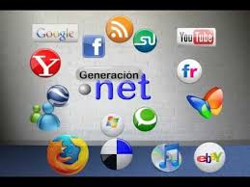
Generación NET
Tecnolofícos
Sienten la necesidad de poseer tecnología y aplicarla en cada aspecto del diario vivir.
Poseen una comunicación interactiva y simbólica.
Se caracterizan por un apego a lo nuevo.
Son consumistas de las nuevas tecnologías.
Los miembros de esta generación son predominantemente activos, visuales, propensos al intercambio y emprendedores mediante el empleo de las TIC.

Slide 3
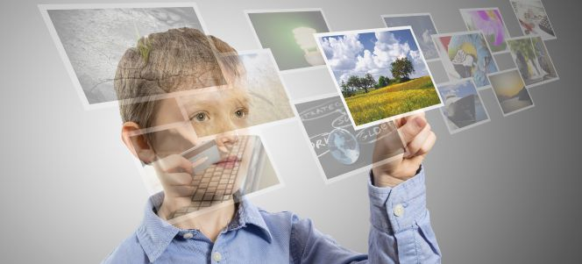
Implicaciones educativas
Se requiere del empleo de las TIC en la educación de la generación net. No es posible educarlos sin el uso de las tecnologías que los unen y marcan como generación.
Emplear las TIC para hacer las cosas mejor y optimizar el proceso de aprendizaje enseñanza, de todos y cada uno de sus componentes y entre ello del maestro, no como un técnico, sino como profesional de la educación.

Slide 4
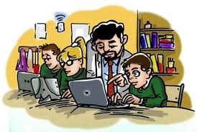
Los retos que se confrontan en las escuelas con las TIC pueden sintetizarse en tres, el del acceso, el empleo y la integración y pueden ilustrarse con las tres primeras vocales, la AEI. La A, referida a la necesidad de tener acceso a la tecnología, y la E, del empleo, la disposición y capacitación que tengamos para el correcto uso de las tecnologías de la información y comunicación al proceso de aprendizaje-enseñanza. Mientras que la I alude a la integración de las tecnologías al desarrollo de los contenidos curriculares.

Slide 5
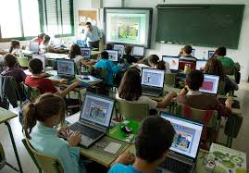
El diseño de nuevos ambientes de aprendizaje permite re conceptualizar la forma de aprender y enseñar acorde con el desarrollo de la sociedad contemporánea, al apoyarse en nuevos recursos, como por ejemplo la posibilidad del vídeo conferencia interactiva y de los cursos en línea y el replantearse el empleo de otros ya existentes. La finalidad es optimizar todos los componentes del proceso de aprendizaje-enseñanza, en aras de la formación del estudiante. La intención no se reduce a informar, se plantea la necesidad, de un enfoque integral que propicie el desempeño laboral-profesional con la ética correspondiente.

Slide 6
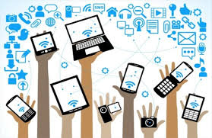
Hay consenso de que no hay innovación en la educación en un futuro inmediato, que no implique de una u otra forma la incorporación de las TIC, y el aprovechamiento de sus potencialidades para formar a las nuevas generaciones, y decimos formar y no tan solo informar, ya que emplear las TIC solamente para presentar datos constituye un reduccionismo lamentable. La integración de las TIC permite visualizar una escuela distinta en la que el ambiente, la organización y el horario, el maestro y los alumnos" funcionan" por decirlo de alguna manera, de un modo en que se satisfagan las necesidades de aprendizajes tanto de unos como de los otros en función del crecimiento integral del alumno.

